Slide 1

Projektpräsentation
von
Janina Schilling, Christiane Helmchen und Yvonne Meininger

Slide 2

Projektvorstellung
Ziel
Ein amüsantes Spiel für Groß und Klein zur Förderung von Logik, räumlichem Vorstellungsvermögen und zur Vermittlung von kulturellen Informationen.
Brettspiel „Das verrückte Labyrinth“
abgewandelte Form als Android-App mit Java
für 1-6 Spieler
ab 7 Jahren

Slide 3

Rollenverteilung
Gemeinsame Verantwortungen: Entwicklung, Konzeption, Dokumentation
Projektleitung: Janina Schilling
Tests: Christiane Helmchen
Design: Yvonne Meininger

Slide 4

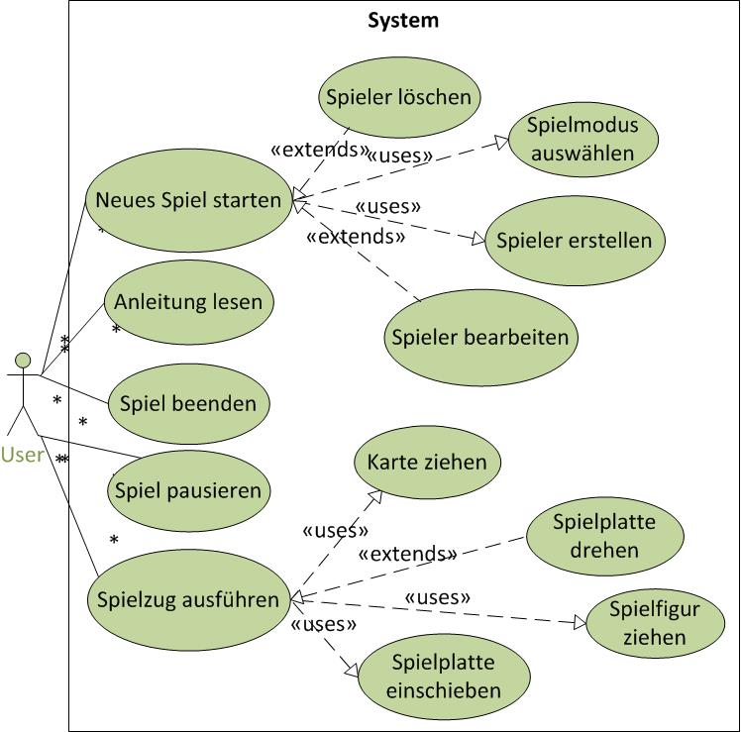
scope

Slide 5

Außerhalb des Scope
Client-Server:
Mitspieler suchen
Verbindung zum Server herstellen
Adminbereich:
Admin-Login
Sehenswürdigkeit einfügen/bearbeiten/löschen
KI:
Spielzug ausführen
Animation:
Mögliche Wege für Spielfigur vorschlagen
Spielzug/-platten animieren

Slide 6




Use case Beschreibung
Spieler erstellen
Neuen Spieler anlegen mit:
Name
Farbe
Spielfigur

Slide 7

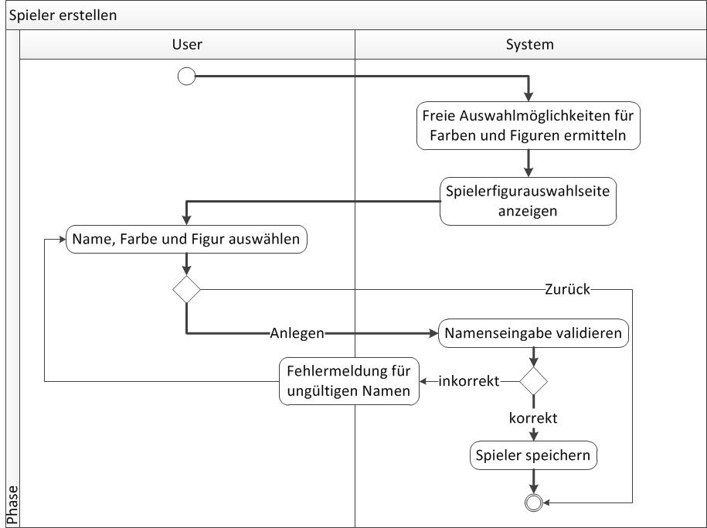
Activity diagramm

Slide 8

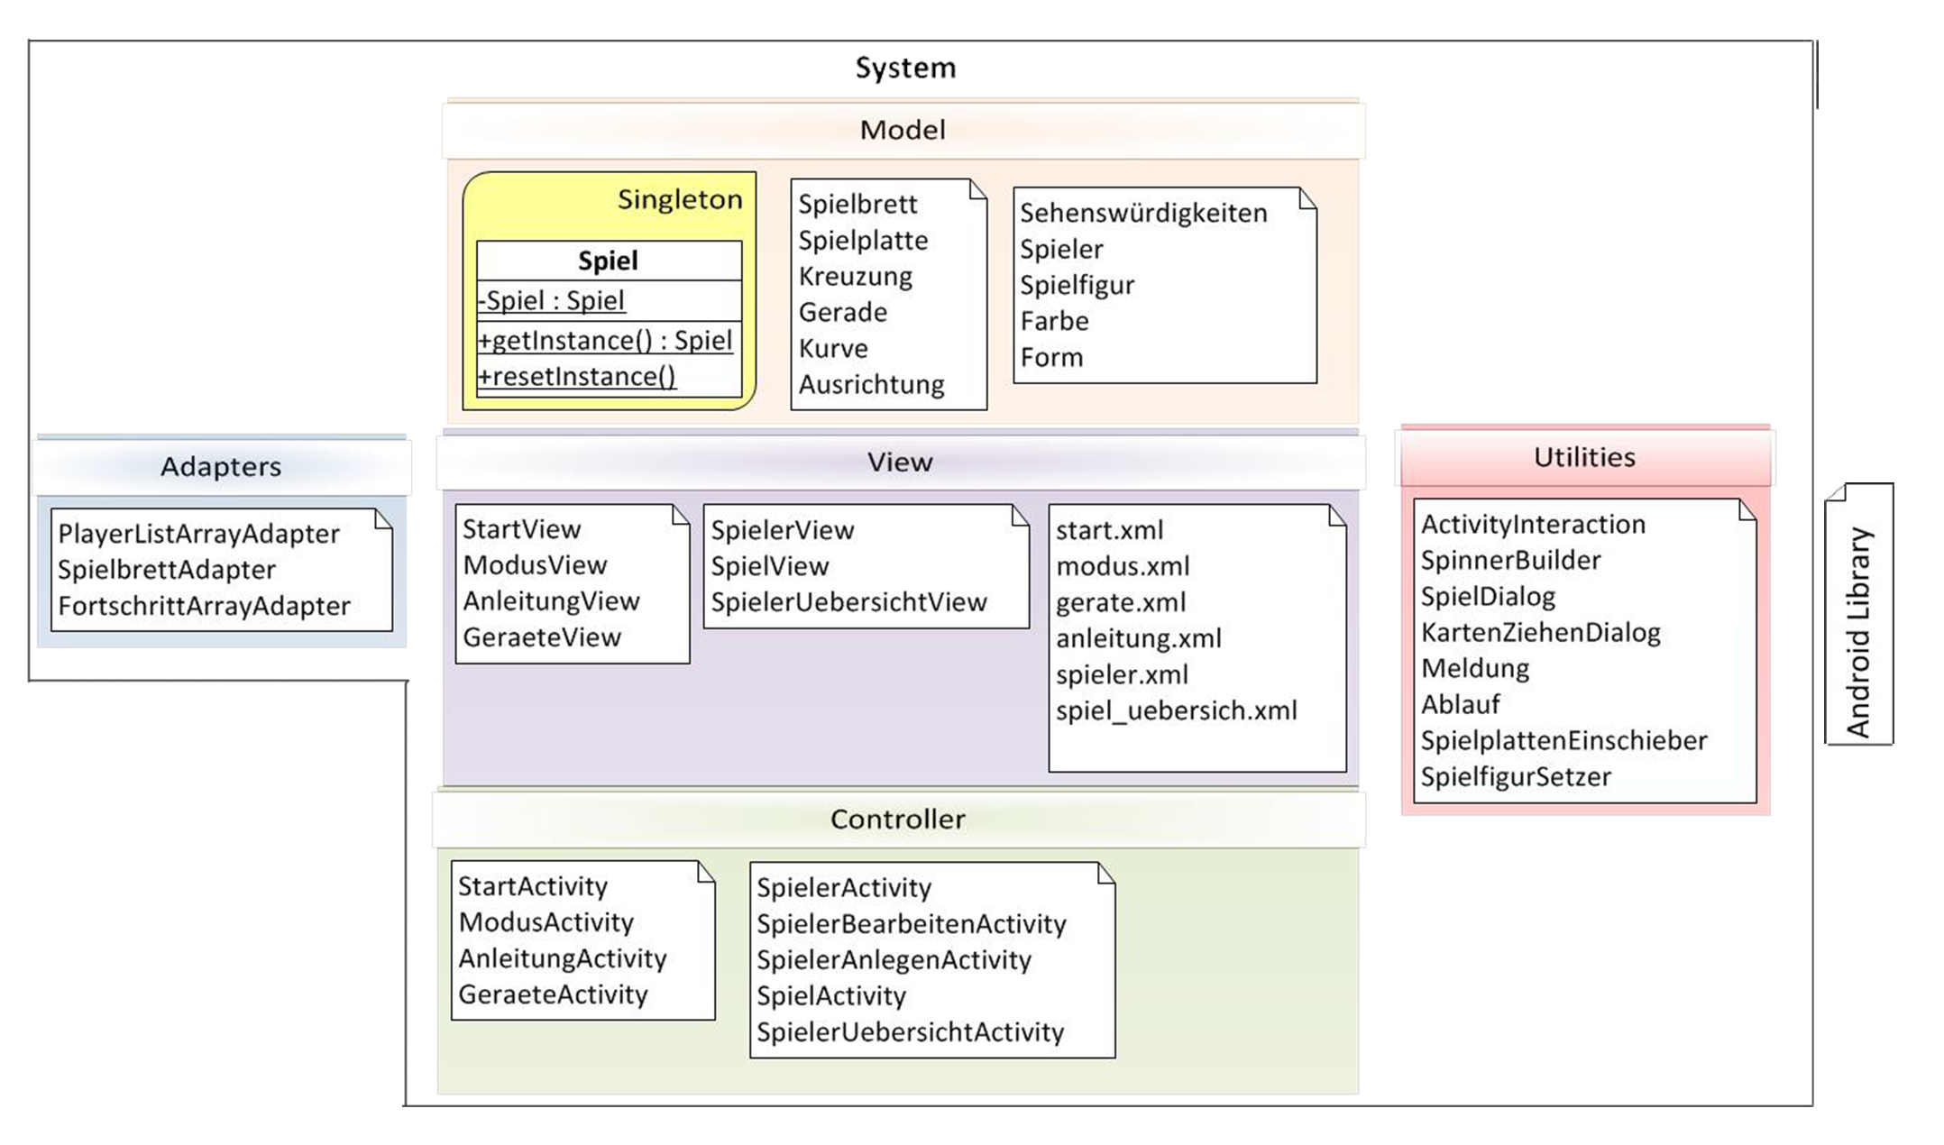
Architekturmodell

Slide 9

Verwendete Tools
Projektmanagement: Jira + MSProject
Versionskontrolle: Git
Metrikanalyse & Codequalität: Sonar
Testabdeckung: Emma
Tests: JUnit & Calabash Android

Slide 10

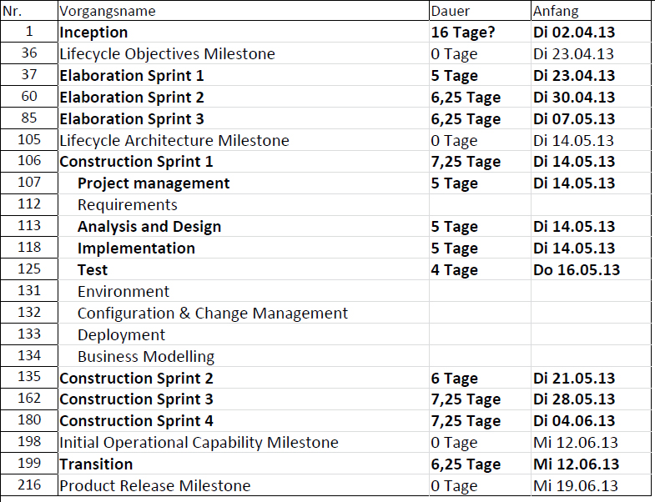
Projektplan

Slide 11

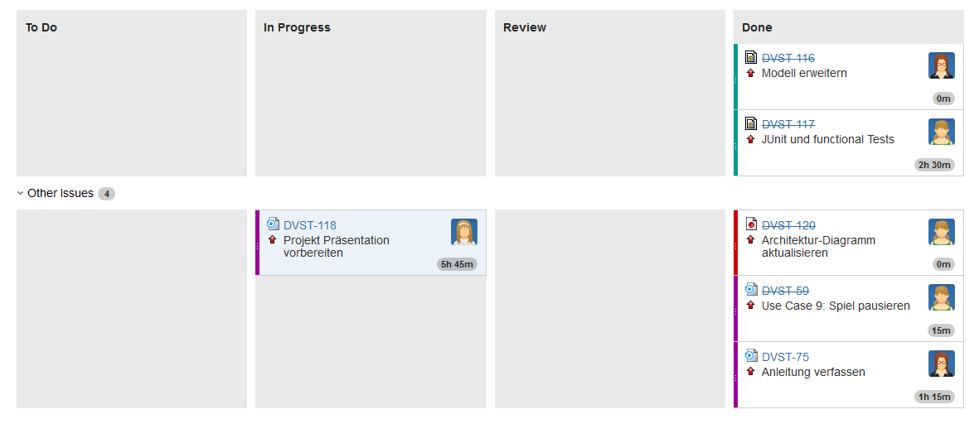
Configuration mANAGEMENT
Jira:
Reviewspalte

Slide 12

Die Top 5 im Risikoplan
Risiken | Risikofaktor
Zu großer Scope | 6,8
Fehlerhafte (Zeit-)Planung | 6,4
Zeitmangel durch andere Projekte | 5,6
Mangelnde Fehlerfindung wegen fehlender Tests | 5,6
mangelndes Fachwissen | 4,5
10
0

Slide 13

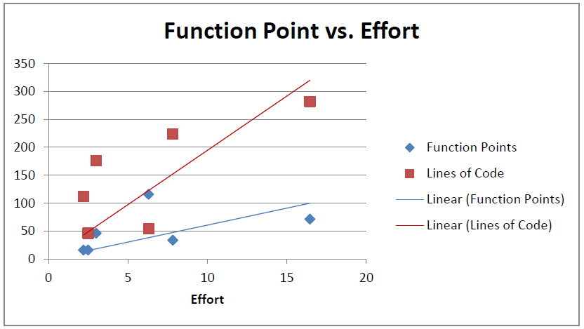
Aufwandskalkulation

Slide 14



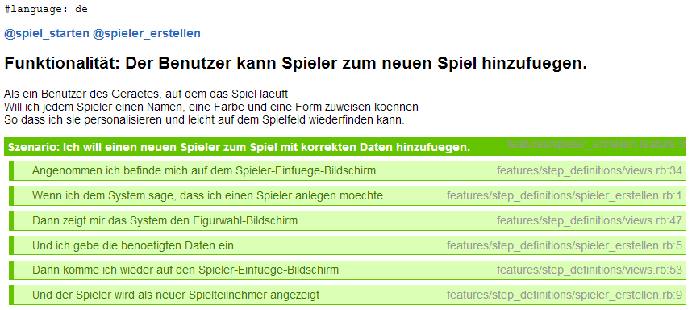
Function Tests
Calabash-Android und Gherkin

Slide 15

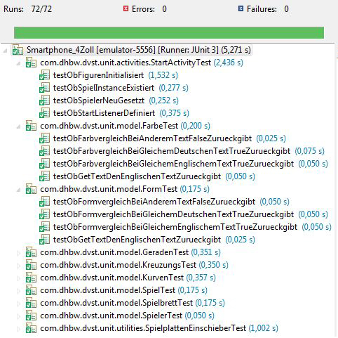
Unit Tests
JUnit

Slide 16

testcoverage
Nicht abgedeckt
abgedeckt

Slide 17

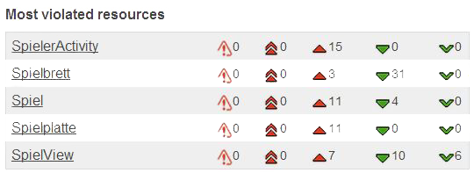
Metrikanalyse
Sonar

Slide 18

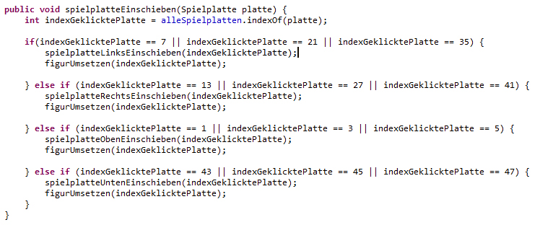
Kritische Methode
Cyclomatic complexity: 13
Magic numbers

Slide 19


Neugierig?? Jetzt geht‘s zur Live-demo!

